Slide 2
IDE

Slide 3
IDE
Integrated Development Environment

Slide 4
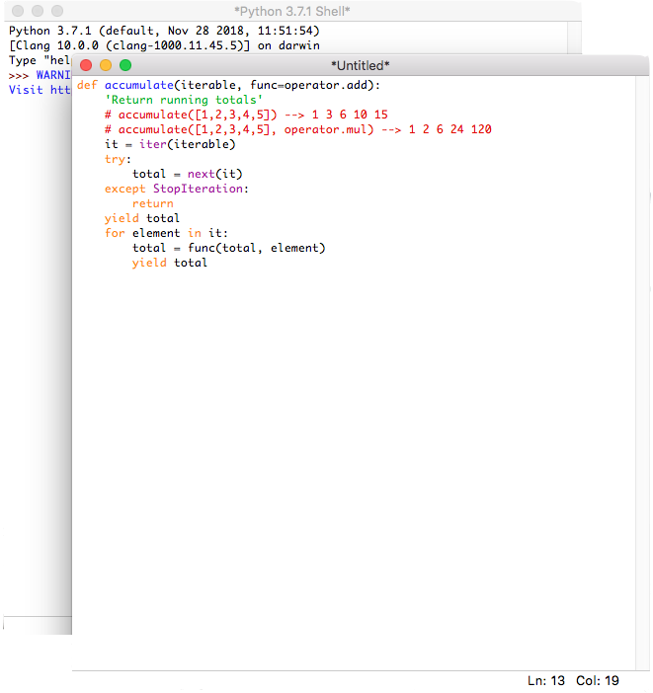
“[...] no serious Python programmer uses IDLE as their dev environment. With that assumption, we can get rid of any need to cater to them and make IDLE aimed at people who are not only new to Python but new to programming in general. IDLE should be an education tool more than a development tool.”
- Al Sweigart, The things I hate about IDLE that I wish someone would fix.

Slide 5
“[...] no serious Python programmer uses IDLE as their dev environment. With that assumption, we can get rid of any need to cater to them and make IDLE aimed at people who are not only new to Python but new to programming in general. IDLE should be an education tool more than a development tool.”
- Al Sweigart, The things I hate about IDLE that I wish someone would fix.

Slide 6
PyCharm
¿Intro a la progra?

Slide 7
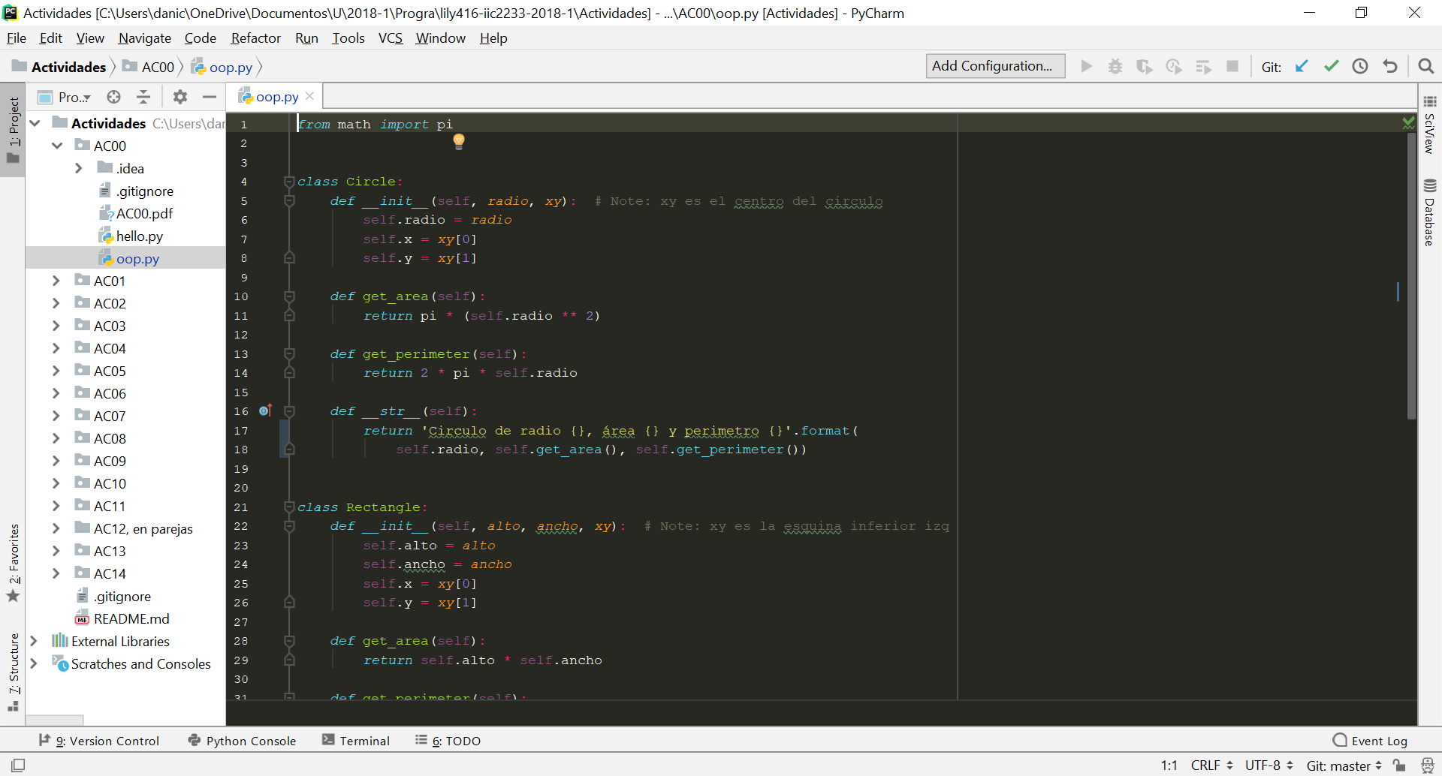

Slide 8
Pros
Cons
Terminal Integrada
Debugger Integrado
Pep8, refactoring tools por defecto
En resumen: Python-oriented
Demora en iniciar, utiliza muchos recursos
Recomendado solo para Python
Versión completa es de pago

Slide 9
Sublime Text
Mencionado en la wiki del curso

Slide 10
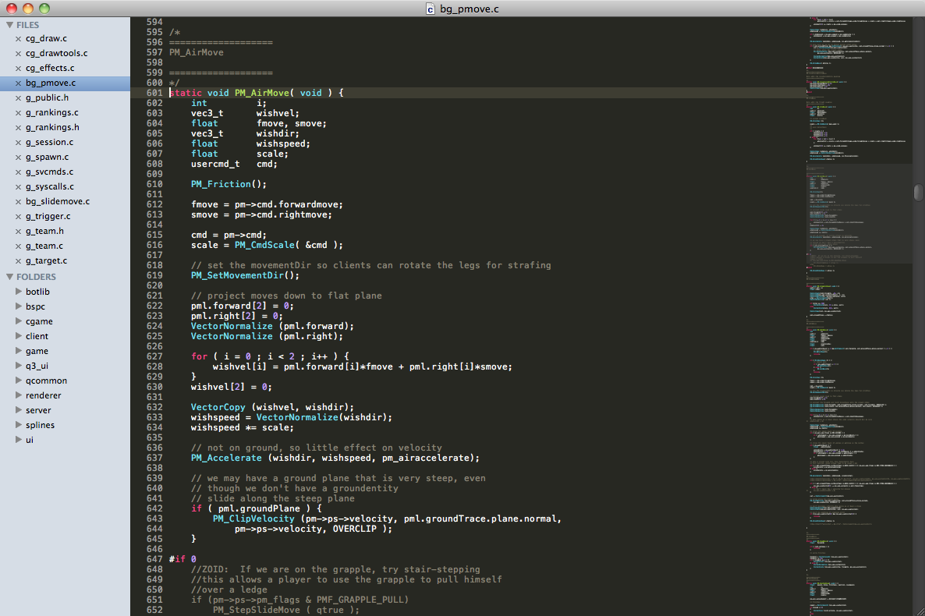

Slide 11
Pros
Cons
“Versión de prueba” infinita
Ligero y rápido
Soporte para múltiples lenguajes
Técnicamente es un software de pago
Viene prácticamente sin funcionalidades para python preinstaladas

Slide 12
Atom
El recomendado en la wiki del curso

Slide 13
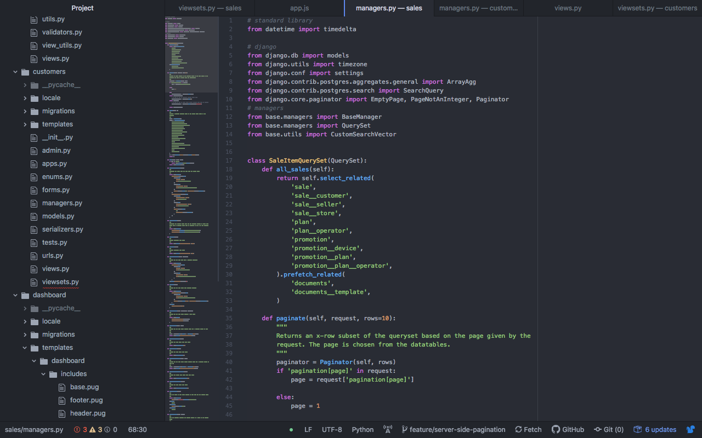

Slide 14
Pros
Cons
Gratuito y open source
Teletype - herramienta para programar live colaborativamente
Múltiples paquetes disponibles
Soporte para múltiples lenguajes
Puede ser lento en computadores más antiguos
Hay un bug relativamente frecuente con Pylint
No trae instalados todos los paquetes necesarios para python

Slide 15
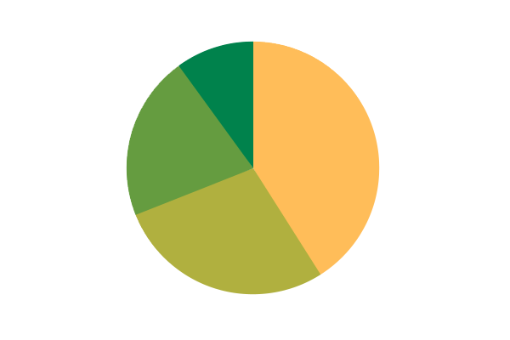
¿Y qué prefieren los ayudantes?
Sublime
10%
VS Code
21%
Pycharm
41%
Atom
28%
* De 29 respuestas

